Slide 1
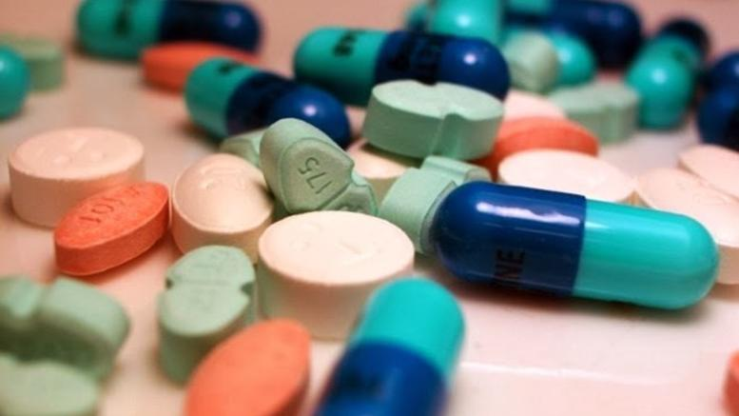
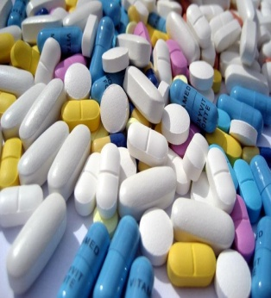
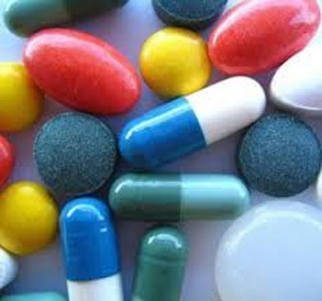
Τα αναβολικα και οι αρνητικεσ συνεπειεσ τουσ.
Υπεύθυνη καθηγήτρια: Ναουμίδου Μαρία
Έτος : 2016-2017
Τμήμα:Α1
Της μαθήτριας: Ιωάννα Καρρά
4^{ο} Γυμνάσιο Χαριλάου

Slide 2
Τι ειναι τα αναβολικα
Τα αναβολικά είναι οργανικές χημικές ενώσεις που προάγουν τον αναβολισμό, δηλαδή τις βιοχημικές εκείνες διεργασίες του οργανισμού που οδηγούν σε σύνθεση μεγαλύτερων χημικών μορίων. Στην πράξη κυρίως ενδιαφέρει η προαγωγή του αναβολισμού των πρωτεϊνών. Η χρήση τους άρχισε το 1940 για την καταπολέμηση της γεροντικής αδυναμίας, της ανορεξίας, και για την νεφρική ανεπάρκεια. Αντίθετα σήμερα χρήση αναβολικών γίνεται από τους αθλητές για την βελτίωση της αθλητική τους επίδοσης. Το φαινόμενο της χρήσης των αναβολικών είναι πιο έντονο στους body- builder για να αυξήσουν το μέγεθος των μυών τους και γιατί ως παράγωγα της αρσενικής ορμόνης τεστοστερόνης, σύμφωνα με την έρευνα που έχει γίνει στο πανεπιστήμιο Νόρθιστερν, διεγείρουν την επιθετικότητα.

Slide 3
∆ΙΑΦΟΡΕΣ ΜΟΡΦΕΣ ΑΝΑΒΟΛΙΚΩΝ ΚΑΙ Η ΧΡΗΣΗ ΤΟΥΣ
Τα αναβολικά χωρίζονται στα φυσικά και στα συνθετικά.
Φυσικά αναβολικά
Από τις ουσίες που φυσιολογικά υπάρχουν στον ανθρώπινο οργανισµό, ισχυρή αναβολική δράση διαπιστώθηκε ότι έχουν τα ανδρογόνα, δηλαδή οι ανδρικές γεννητικές ορµόνες, που παράγονται κυρίως από τους όρχεις και δευτερευόντως από τα επινεφρίδια και χηµικά ανήκουν στα στεροειδή. Το σηµαντικότερο από τα φυσικά ανδρογόνα είναι η τεστοστερόνη και µικρότερης σηµασίας είναι η ∆4-ανδροστενδιόνη και η δεϋδροεπιανδροστερόνη. Η τεστοστερόνη χρησιµοποιείται ως ανδρογόνο στον άνδρα.

Slide 4
Η τεστοστερόνη χορηγείται σε κακή λειτουργία των όρχεων, στην καθυστέρηση ανάπτυξης των αντρικών χαρακτηριστικών και σε νεαρά άτοµα για την καταπολέµηση της πρόωρης γήρανσης. Στην γυναίκα δρουν σαν αντιοιστρογόνα χρησιµοποιούνται σε ανωµαλίες της κλιµακτηρίου, σε καρκίνο του µαστού για αναστολή του γαλακτισµού, σε συµφορητική διόγκωση του µαστού µετά τον τοκετό.
Συνθετικά αναβολικά
Τα συνθετικά αναβολικά είναι παράγωγα της τεστοστερόνης και από αυτά συνηθέστερα χρησιµοποιούνται η νανδρολόνη, η µεθενολόνη και η οξυµεθολόνη. ∆υστυχώς όλα διατηρούν, αν και εξασθενηµένη, την ανδρογόνο δράση τους. Από την άλλη πλευρά η αναβολική τους δράση δεν έδωσε τα αναµενόµενα αποτελέσµατα στην αντιµετώπιση σοβαρών καταστάσεων, όπως η απλαστική αναιµία, η καχεξία των καρκινοπαθών ή η γεροντική εξάντληση. Η ενίσχυση του µυϊκού συστήµατος αναµφίβολα βοηθά στη βελτίωση των αθλητικών επιδόσεων. Αυτό οδήγησε στην ευρεία χρήση αναβολικών από αθλητές που κάνουν πρωταθλητισµό, παρά τις επίσηµες απαγορεύσεις που ισχύουν διεθνώς. Η χρήση όµως αυτή δηµιουργεί πολλά δυσάρεστα επακόλουθα για τους αθλητές, ενώ παράλληλα τους εκθέτει σε σοβαρούς µελλοντικούς κινδύνους. Χρησιμοποιούνται όπως και η τεστοστερόνη, µε τη διαφορά ότι έχουν λιγότερες απ΄ αυτήν αρµοδιότητες

Slide 5
Επίσης ένα αναβολικό η στανοζολόλ διακρίνεται σε δύο µορφές:
Ενέσιµη μορφή
Χάπια
Από περιοδικά, έρευνες και εµπειρικές γνώµες έχει διαπιστωθεί ότι η ενέσιµη µορφή είναι πιο αποδοτική απ΄αυτή των χαπιών.

Slide 6
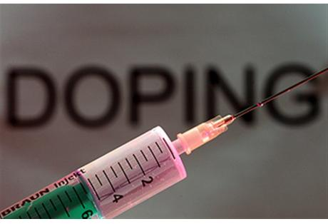
ενεσιμο
Πρέπει να χορηγείται τακτικά και σε µετρηµένα χρονικά διαστήµατα. Αυτό το κάνει να διαφέρει από τα άλλα στεροειδή, τα οποία χορηγούνται ως επί το πλείστον εβδοµαδιαία. Η φαρµακοδυναµική του είναι µικρής διάρκειας και εδώ εξηγείται η συχνή ένεσή του. ∆εν έχει την ικανότητα να αποθηκεύει ύδωρ στο εσωτερικό του κυττάρου, δηλαδή ένα άλλο χαρακτηριστικό στο οποίο οφείλουν ¨αυτοί¨ οι αθλητές την καλή γράµµωση των µυών τους. ∆εν είναι φάρµακο το οποίο χρησιµοποιείται για µικρή προετοιµασία πριν τη αγωνιστική), αλλά πολύ περισσότερο για µακροχρόνια (έως και 10 εβδοµάδες). Οι περισσότεροι αθλητές οµολογούν ότι η χορήγηση πρέπει να γίνεται σε συνδυασµό µε καλή διατροφή.

Slide 7
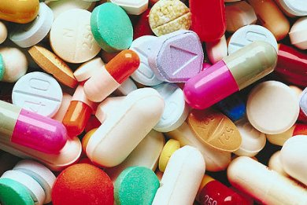
Χαπια
Η ουσία αυτή δεν φέρνει σε αυτή τη µορφή καλά αποτελέσµατα. Έρευνες έδειξαν ότι η ουσία είναι αρκετά τοξική και µπορεί να φέρει βλάβες όχι µόνο στο ήπαρ, αλλά και σε όλο το πεπτικό σύστηµα.

Slide 8
Επιπτωσεισ των αναβολικων στον οργανισμο μασ
Καταστρέφουν τον μεταβολισμό κι απορρυθμίζουν τη λειτουργία του θυρεοειδούς αδένα. Τα αποτελέσματα είναι η μειωμένη αντοχή, κόπωση, ορμονικές διαταραχές και στα δύο φύλα, ταχυκαρδίες κι όχι μόνο.
Αυξάνουν την πιθανότητα καρκινογένεσης και κυρίως στο παχύ έντερο.
Προκαλούν τριχόπτωση, ανεξαρτήτως φύλου.
Η μακροχρόνια χρήση τους ενδέχεται να επηρεάσει και τη χροιά στη φωνή μίας γυναίκας, καθιστώντας την πιο μπάσα και προφανώς όχι τόσο θηλυκή.
Τα αναβολικά εκτός από τριχόπτωση, προκαλούν και το άλλο ανεπιθύμητο ακραίο σύμπτωμα, αυτό της έντονης τριχοφυίας- κυρίως στις γυναίκες- λόγω των ορμονικών διαταραχών από την αυξημένη χορήγηση τεστοστερόνης.

Slide 9
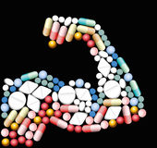
Λογοι χρησησ αναβολικων ουσιων
Γιατί αθλητές παίρνουν αναβολικά στεροειδή?
Η ευρεία χρήση των αναβολικών στεροειδών στους αθλητές εξηγείται από το γεγονός ότι οι αθλητές ελπίζουν να βελτιώσουν την απόδοσή τους. Αν τον έλεγχο των ναρκωτικών είναι υποχρεωτικά και διαδεδομένη, οι νέες συνθετικά ναρκωτικά γίνει ειδικά για να αποφύγουν τον εντοπισμό. Ωστόσο, οι τεχνολογίες εξελίσσονται συνεχώς, δείγματα αίματος και ούρων από χρόνια νωρίτερα, είναι πλέον εκ νέου δοκιμασία με νέα επιστήμη και εκθέτοντας τους αθλητές που χρησιμοποιούνται για παράνομες ουσίες και στο παρελθόν.

Slide 10
Πωσ οι αθλητεσ παιρνουν αναβολικα στεροειδη
Η πιο συνηθισμένη δόση γίνεται σε κύκλους εβδομάδες ή μήνες, με ένα διάλειμμα μεταξύ. Οι αθλητές καλούν αυτό «ποδήλατο». Ο όρος "Stacking" αναφέρεται στη χρήση πολλών διαφορετικών τύπων αναβολικά στεροειδή συγχρόνως. "Pyramiding" περιλαμβάνει αργά την αύξηση του αριθμού ή του ύψους ή της συχνότητας των στεροειδών για να κορυφωθούν και στη συνέχεια να συγκλίνει σταδιακά την ποσότητα και τη συχνότητα των αναβολικών στεροειδών. Οι δόσεις που λαμβάνονται από τα αναβολικά στεροειδή θύτες είναι συχνά 10 έως 100 φορές υψηλότερο από το τι θα ήταν ιατρικώς προβλέπονται για νόμιμη χρήση. Πολλοί αθλητές κάνουν χρήση φαρμάκων για τη βελτίωση των επιδόσεων αυτό όμως υποδηλώνει την έλλειψη αυτοπεποίθησης, υπέρμετρη βιασύνη και την αναζήτηση ‘‘εύκολων λύσεων’’. Η άγνοια, η έλλειψη προοπτικών και η πίεση για ‘‘νίκες’’, οδηγούν στο ντοπάρισμα ως μέσο για εύκολο κέρδος , άφθονο χρήμα, επιβεβαίωση, αναγνώριση, άνοδο και χρήμα.

Slide 11
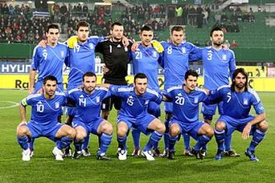
Αναβολικα και αθλητισμοσ
Από την αρχαία Ελλάδα μέχρι και σήμερα βλέπουμε την χρήση των απαγορευμένων ουσιών στους ολυμπιακούς αγώνες. Έρευνες έχουνε δείξει ότι σε όλα τα αθλήματα χρησιμοποιούνται απαγορευμένες ουσίες. Τα κύρια αθλήματα στα οποία χρησιμοποιούνται αναβολικά είναι όλα τα αθλήματα των ολυμπιακών αγώνων όπως( Κολύμβηση, Άλμα εις μήκος και εις ύψος, Άρση βαρών, Δισκοβολία, Σφαιροβολία, Ακοντισμός, Δρόμος με εμπόδια και χωρίς, Μαραθωνοδρόμο, Ποδηλασία, Πάλη, Κωπηλασία, Πόλο).Επίσης τα αναβολικά χρησιμοποιούνται στην Μπάσκετ, στο Ποδόσφαιρο και στο Βόλεϊ.

Slide 12
κατηγοριεσ απαγορευμενων ουσιων
ΔΙΕΓΕΡΤΙΚΑ: Τα διεγερτικά δρουν άμεσα στο Κεντρικό νευρικό Σύστημα (ΚΝΣ) και αυξάνουν τη διέγερση του εγκεφάλου και του σώματος . Είναι παράγωγα της αδρεναλίνης. Διαθέτουν επίσης περιφερικές δράσεις .
Παραδείγματα Απαγορευμένων Διεγερτικών :
Συμπαθομιμητικοί παράγοντες: Εφεδρίνη
Αμφεταμίνες: Μεθαμφεταμίνη, η 3,4-Μεθυλενεδιοξυαμφεταμίνη (MDA) και Έκσταση (MDMA)
Επινεφρίνη , Κοκαΐνη κ.α

Slide 13
Που βρισκονται ΤΑ Διεγερτικα?
Κοινα χρησιμοποιουμενα προΪοντα που περιεχουν ΚαφεΪνη
Καφές (1-4%)
τσάι(1-4%)
σοκολάτα(1-4%)
Red Bull / Red kick
αναψυκτικά (τύπου κόλα), Feminax, Pro.
Panadol Extra ή Hedex
Τα διεγερτικά βρίσκονται σε ποικίλα φυτικά και διατροφικά συμπληρώματα, που χρησιμοποιούνται φάρμακα κατά του κρυολογήματος και αλλεργικής ρινίτιδας της. Οι αθλητές οφείλουν να ενημερώνουν το φαρμακοποιό ή τον ιατρό τους, σχετικά με το ενδεχόμενο να υποβληθούν σε έλεγχο απαγορευμένων ουσιών.

